Slide 1
Подготовила учитель русского языка и литературы СОШ № 4 Шкуринская Т.в.
Преподавание русского языка и литературы с использованием ИКТ

Slide 2
Цели:
- обобщить и систематизировать накопленный материал по использованию информационно-коммуникационных технологий на уроках литературы,
- предложить вариант методики использования информационно-коммуникационных технологий.

Slide 3
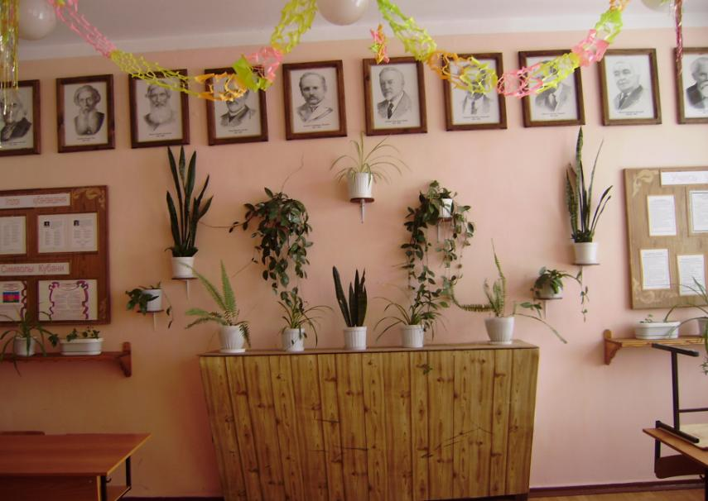

Slide 4
Оснащение кабинета
Ноутбук
Мультимедийный проектор
Телевизор
DVD-видеоплеер
Магнитофон
Лазерный принтер
Видеотека
Медиатека
Аудиотека
Слайд-альбом
Электронные учебники

Slide 5
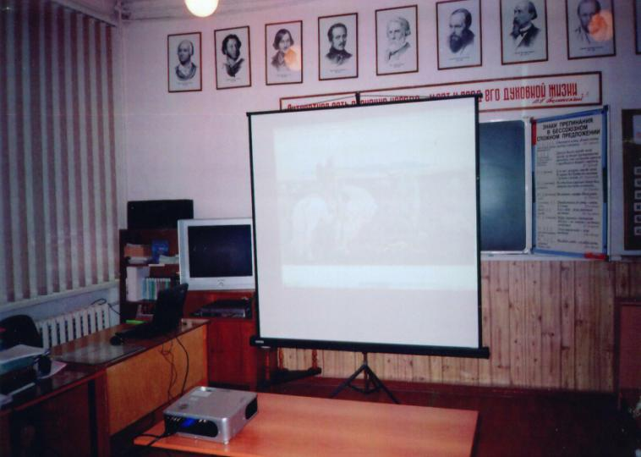

Slide 6
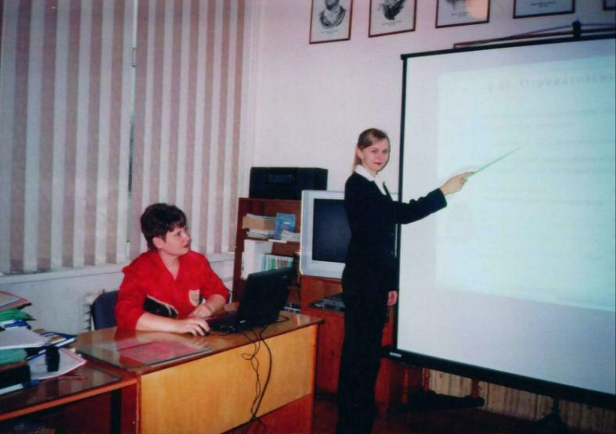

Slide 7
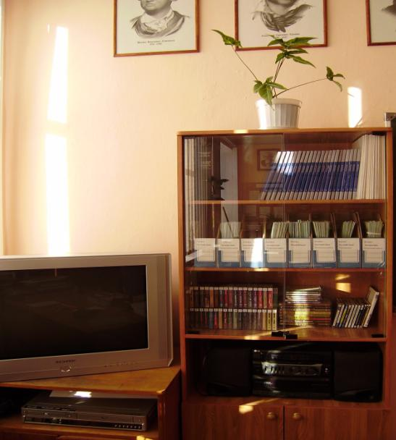

Slide 8
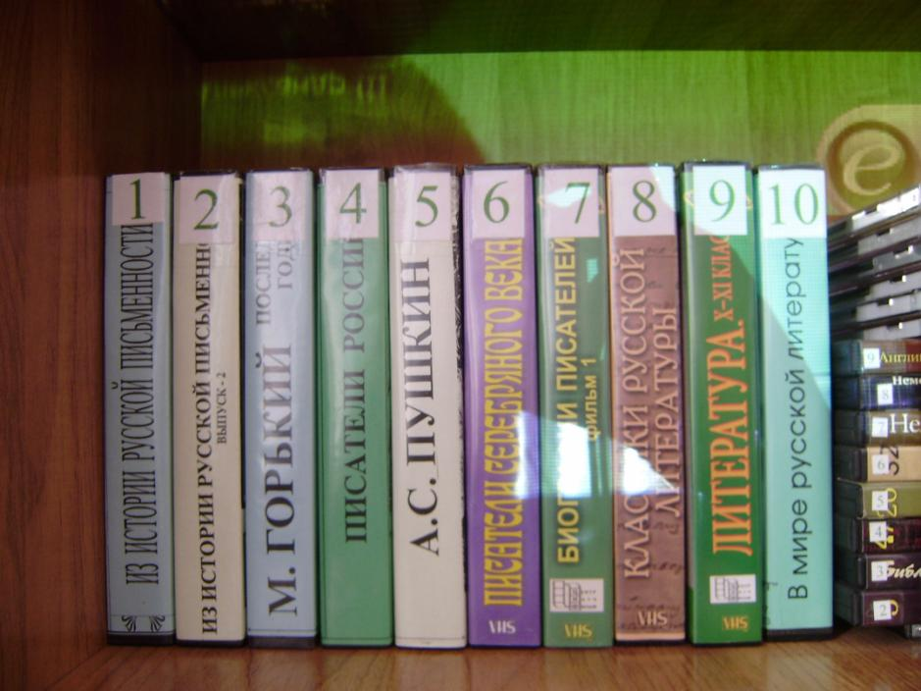

Slide 9
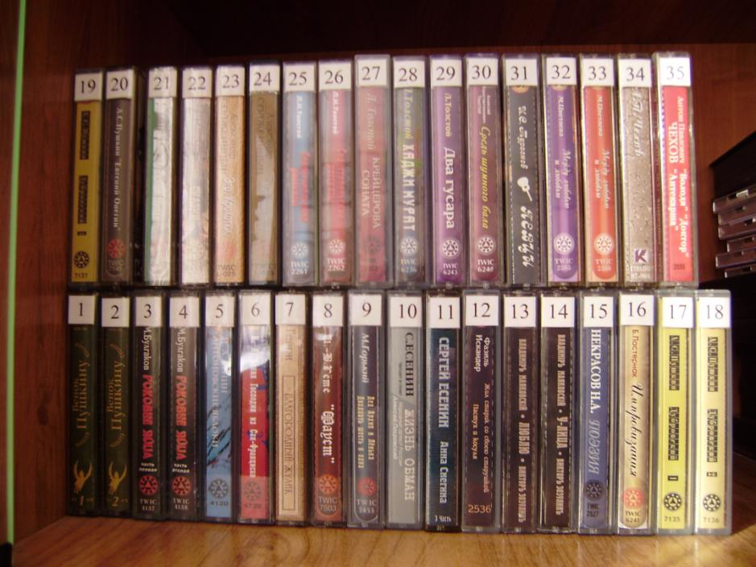

Slide 10
Расскажи мне, и я забуду, покажи мне, и я запомню, дай мне попробовать, и я научусь.
Китайская мудрость

Slide 11
Сегодня необходимо, чтобы учитель – предметник умел
1. обрабатывать текстовую, цифровую, графическую и звуковую информацию для подготовки дидактических материалов (варианты заданий, таблицы, чертежи, схемы, рисунки), чтобы работать с ними на уроке;
2. создавать слайды по данному учебному материалу, используя редактор презентации MS Power Point и демонстрировать презентацию на уроке;
3. использовать имеющиеся готовые программные продукты по своей дисциплине;
4. применять учебные программные средства (обучающие, закрепляющие, контролирующие);
5. осуществлять поиск необходимой информации в Интернете в процессе подготовки к урокам и внеклассным мероприятиям;
6. организовывать работу с учащимися по поиску необходимой информации в Интернете;
7. самостоятельно разрабатывать тесты или использовать готовые программы-оболочки, проводить компьютерное тестирование.

Slide 13
№ 15.
(1)Раста..л мокрый снег. (2)Осталось на стекле пр..клеивш..еся птич..е пёр..шко. (3)Смятое. (4)Тусклое и (до) боли с..ротливое. (5)Может птаха малая стучала ноч..ю клювом по стеклу просилась в тепло а я тугой (на) ухо че­ловек не услыш..л её не пустил. (6)И пёр..шко это как укор беле..т на стекле.
(7)Потом обсушило со.нцем стекло ун..сло куда (то) пёр..шко а тоска оста­лась. (8)Должно быть не перезимовала птичка (не)(до) тянула до тепла и весны - вот сер..цу (то) и (не) ловко п..чально. (9)3ал..тело в..дать в меня пёр..шко пр..липло к моему сер..цу. (В. Астафьев.)
1. Внимательно прочитайте текст. Вставьте, где необходимо, пропущенные буквы, раскройте скобки и расставьте недостающие знаки препинания. Текст не списывать!
2. Выпишите выделенные курсивом слова и укажите в каждом из них количество букв и звуков.
3. Выпишите из текста пять слов, образованных суффиксальным способом. Обозначьте суффиксы, с помощью которых образованы данные слова.
4. Выпишите из текста три имени существительных первого склонения в той форме, в которой они стоят в тексте; определите их падеж.
5. Среди предложений № 1 - 6 найдите неполные предложения. Укажите их номера.

Slide 14
Использование ИКТ для
планирования учебного материала и учебных занятий,
подготовки печатных материалов к урокам ( приложение Microsoft Word);
обработки результатов проверочных и контрольных работ
( приложение Microsoft Word, в частности диаграмма Microsoft Graph 97, а также электронные таблицы Microsoft Excel).

Slide 15
В своей работе я использую:
стандартные программные модули, входящие в состав программно-методического комплекса серии «Школьный наставник. Русский язык. Средняя школа». ;
программно-методический комплекс «Учебный тренажёр. Централизованное тестирование» (11 класс);
компьютер, мультимедийный проектор для подготовки фрагментов уроков и учебных презентаций по русскому языку и литературе (5 – 11 класс);
электронные учебники по русскому языку, компьютерные программы-репетиторы на CD-дисках, например, «Русский язык. Программа-тренажёр» из серии «Репетитор» (РФ) (9-11 класс);
справочные ресурсы Интернета: сайты российских библиотек, сайты энциклопедических изданий по русскому языку, литературе, культуре, сайты филологических факультетов высших учебных заведений России, различные информационные сайты, посвящённые персоналиям (9-11 класс);
проектную деятельность учащихся, создание ими компьютерных презентаций, электронных докладов

Slide 16
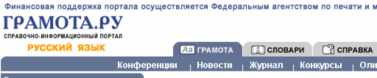
Интерактивные проверочные работы.
Портал http://gramota.ru.

Slide 17
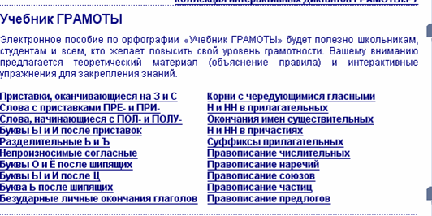

Slide 18
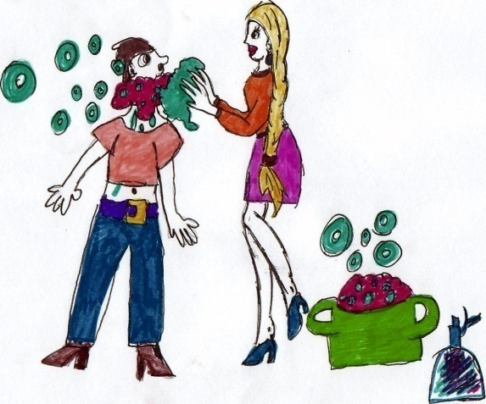

Slide 19
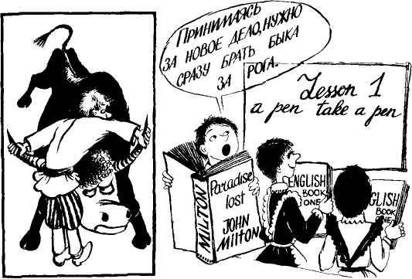

Slide 20
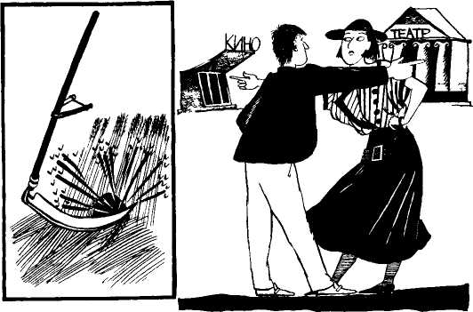

Slide 21
Мультимедийные уроки помогают решить следующие дидактические задачи:
· помогают усвоить базовые знания по предмету;
· систематизировать усвоенные знания; сформировать навыки самоконтроля сформировать мотивацию к учению;
оказать учебно-методическую помощь учащимся в самостоятельной работе над учебным материалом.

Slide 22
Этап урока | организационный
Содержание | демонстрация темы и целей урока
Цели | подготовить учащихся к работе на уроке
Условия достижения положительных результатов | доброжелательный настрой учителя и учащихся; быстрое включение класса в деловой ритм; обеспечение полной готовности класса и оборудования к работе

Slide 23
Этап урока | проверка домашнего задания
Содержание | демонстрация правильного решения для заданий вызывающих затруднения (могут быть подготовлены учащимися), вопросы для проверки знаний, тестовый опрос по теории
Цели | выявить уровень знаний учащихся по заданному на дом заданию, выявление факта выполнения домашнего задания у всего класса
Условия достижения положительных результатов | устранение типичных ошибок; обнаружение причин невыполнения домашнего задания отдельными учащимися

Slide 24
Этап урока | актуализация опорных знаний и способов действий
Содержание | вопросы и задания, подводящие к необходимости изучения темы; краткое обобщение по пройденному материалу
Цели | восполнить недостающие у учащихся знания, вспомнить необходимые опорные знания и способы действий
Условия достижения положительных результатов | формирование дидактической цели вместе с учащимися; использование различных приемов организации деятельности учащихся по принятию цели

Slide 25
Этап урока | формирование новых понятий и способов действий
Содержание | основные понятия, схемы, таблицы, рисунки, анимация, видеофрагменты иллюстрирующие особенности нового материала
Цели | демонстрация нового учебного материала
Условия достижения положительных результатов | применение различных способов активизации мыслительной деятельности учащихся, включение их в поисковую работу, в самоорганизацию обучения

Slide 26
Этап урока | систематизация новых знаний
Содержание | вопросы и задания, требующие мыслительной активности и творческого осмысления материала, демонстрация правильного решения при возникновении затруднений, выполнение тренировочных заданий
Цели | применение знаний, формирование умений
Условия достижения положительных результатов | использование различных способов закрепления знаний;обращение учителя по поводу ответа ученика к классу с требованием дополнить, уточнить, исправить, взглянуть на изучаемую проблему с иной стороны; умение учащихся узнавать и соотносить факты с понятиями, правилами и идеями

Slide 27
Этап урока | контроль и учет знаний
Содержание | задания разного уровня сложности, использование нестандартных ситуаций в применении проверяемых знаний
Цели | организация контроля и самоконтроля
Условия достижения положительных результатов | использование различных способов контроля и самоконтроля знаний; рецензирование работ учащихся с указанием положительных моментов и недостатков в знаниях

Slide 28
Учебные компьютерные программы по русскому языку и литературе помогают решить ряд проблем:
· повысить интерес учащихся к предмету;
· повысить успеваемость и качество знаний учащихся;
· сэкономить время на опрос учащихся;
· дают возможность учащимся самостоятельно заниматься не только на уроках, но и в домашних условиях.

Slide 29
Работа над мультимедийным проектом состоит из четырех этапов:
1. постановка проблемной ситуации и формирование группы;
2. сбор и обработка материала;
3. презентация проекта;
4. обсуждение результатов.

Slide 30
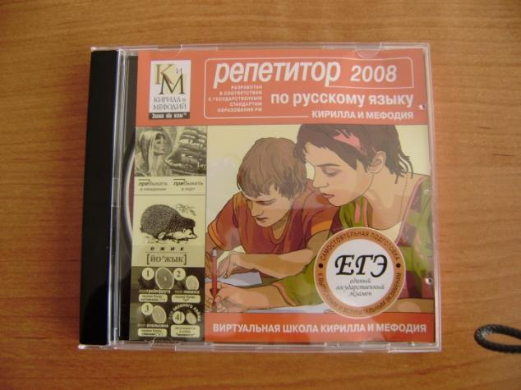

Slide 31
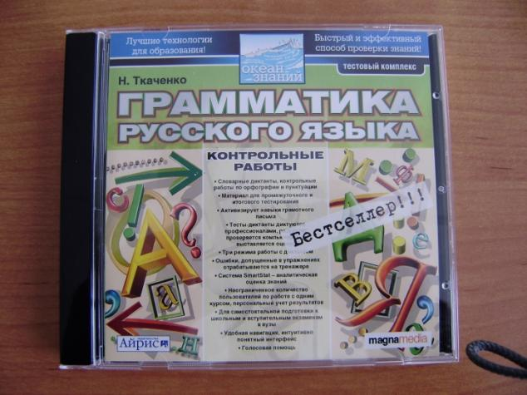

Slide 32
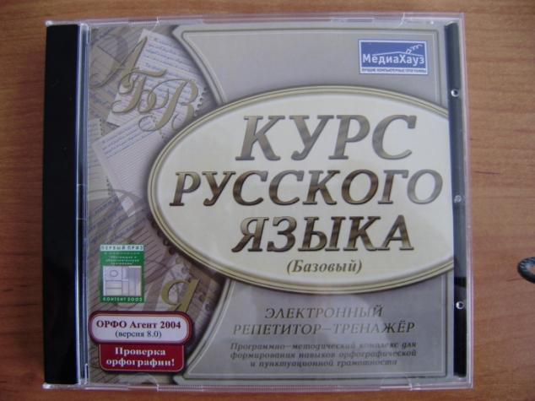

Slide 33
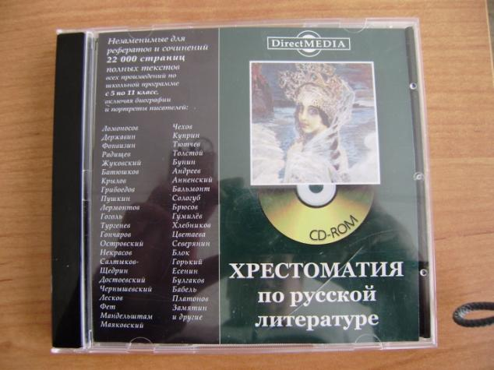

Slide 34
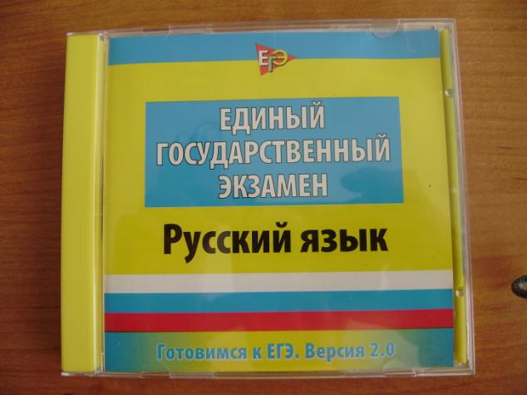

Slide 35
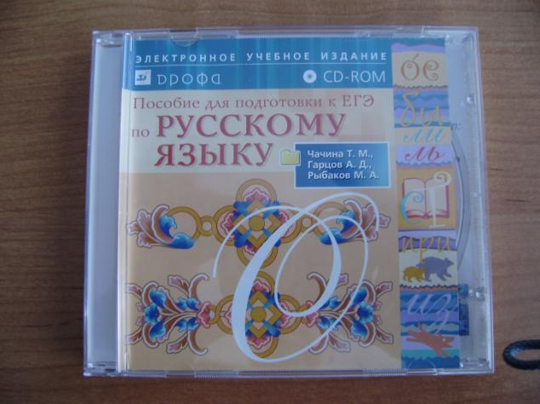

Slide 36
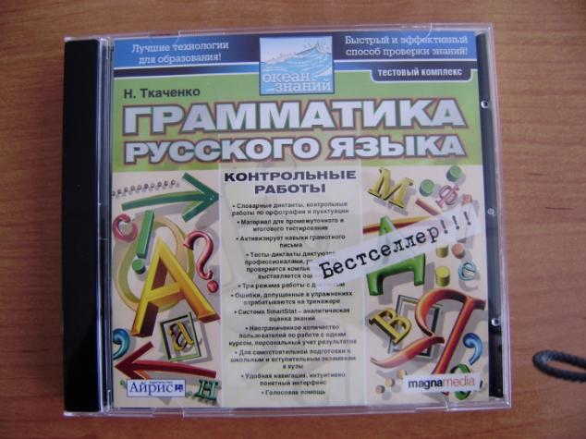

Slide 37
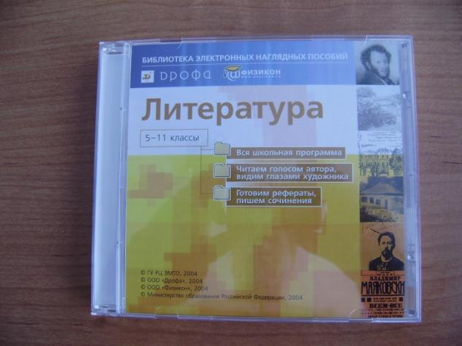

Slide 38
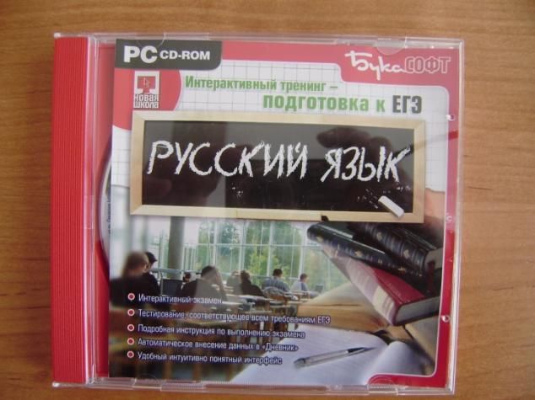

Slide 39
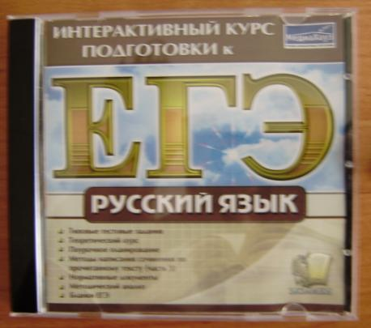

Slide 40
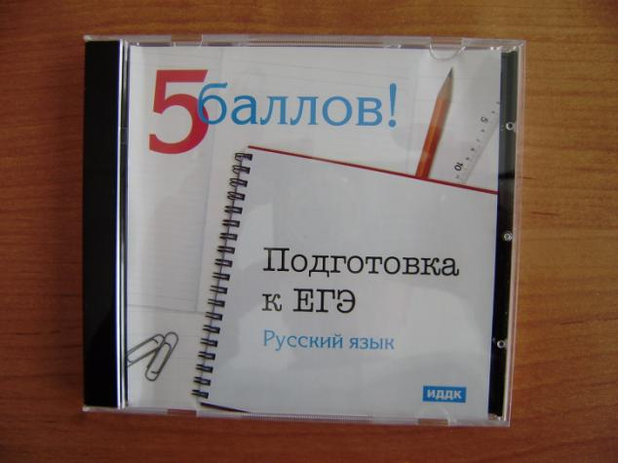

Slide 41
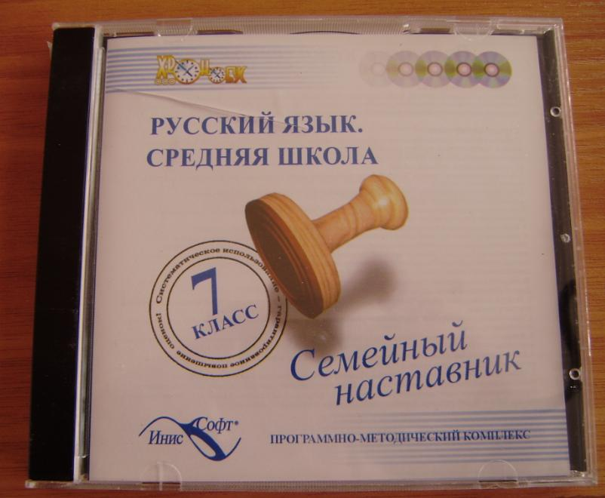

Slide 42


Slide 43
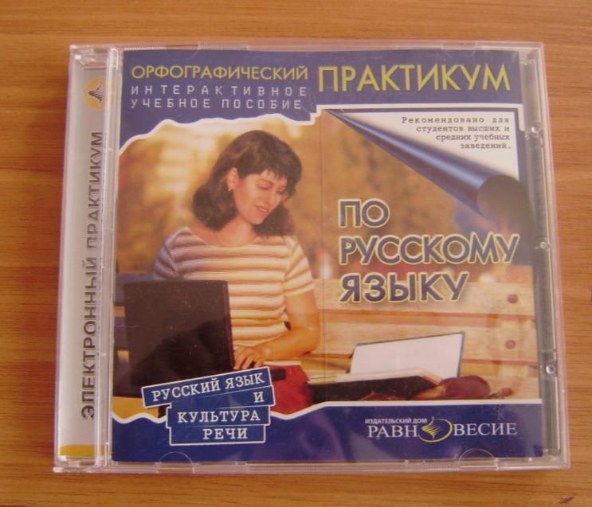

Slide 44
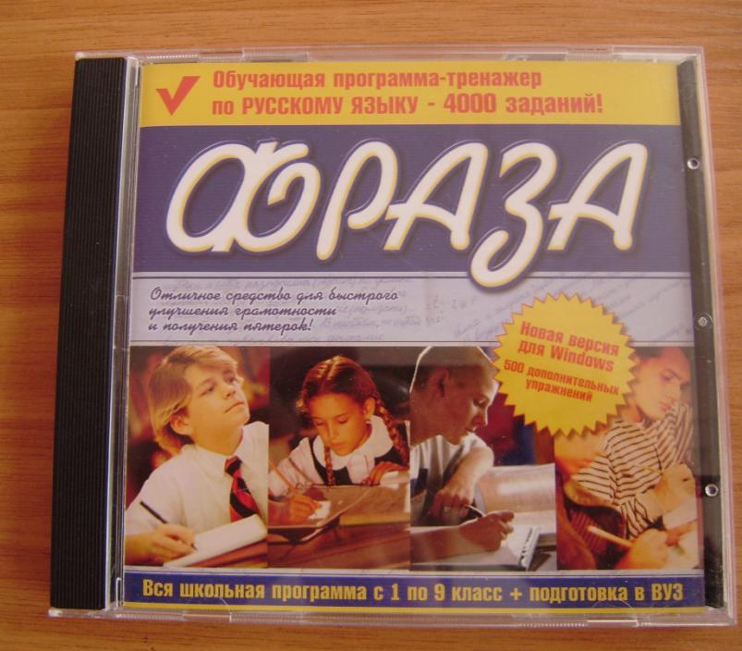

Slide 45
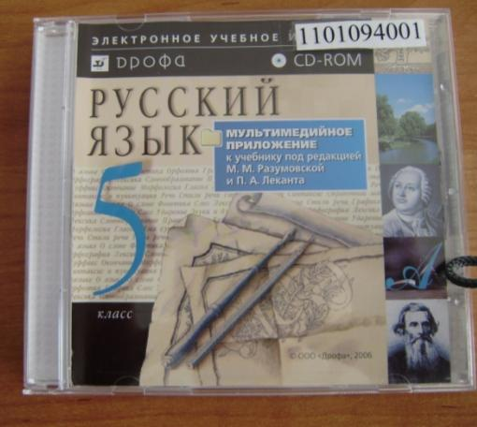

Slide 46
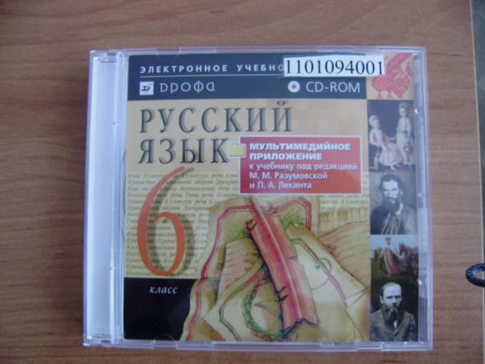

Slide 47
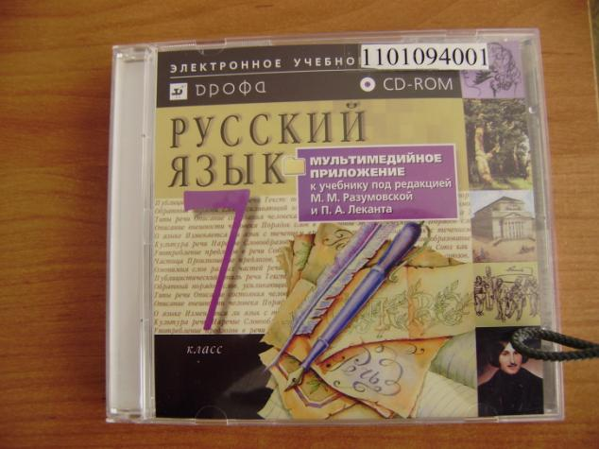

Slide 48
Что дает мне использование информационно-коммуникационных технологий?
- экономию времени на уроке;
- глубину погружения в материал;
- повышенную мотивацию обучения;
- интегративный подход в обучении;
- возможность одновременного использования аудио-, видео-, мультимедиа- материалов

